Slide 1
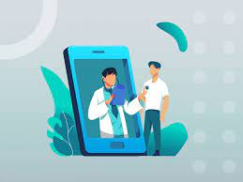
Il paziente e le nuove domande di assistenza Il valore dell’empowerment Diritto alla salute e sostenibilità. L’opportunità dell’innovazione digitale e il punto di vista dei pazienti FIRENZE, 3 novembre 2023
Alessandro Boni- Paziente Esperto EUPATI Associazione PALINURO

Slide 2
EUPATI-Accademia del Paziente esperto- Paziente esperto
EUPATI è un progetto Europeo, nato con l’obiettivo di divulgare la conoscenza sulla Ricerca e lo Sviluppo dei Farmaci e delle innovazioni terapeutiche a tutti i cittadini
Il corso per “Paziente Esperto EUPATI” è approdato in Italia grazie ad Accademia del Paziente Esperto EUPATI. E’ approfondito, gratuito e destinato a Pazienti, Rappresentanti delle Associazioni di Pazienti e Caregiver.
In linea con gli obiettivi perseguiti dal progetto EUPATI, a livello europeo, la missione di ADPEE è quella di sensibilizzare la pubblica opinione sulla necessità di formare i pazienti e/o i caregiver sulla ricerca e lo sviluppo dei farmaci, facendoli diventare soggetti coinvolti e attivi nella gestione della salute. Il Paziente Esperto EUPATI diventa così un partner autorevole ed imprescindibile per tutti gli interlocutori coinvolti nel mondo della sanità.

Slide 3
Presentazione del relatore
Paziente esperto EUPATI
Volontario Associazione Palinuro
«Pazienti Liberi da Neoplasie Uroteliali»
Responsabile Area Tumore Superficiale Vescica Delegato Regione Toscana Segretario del Consiglio Direttivo
Membro del Panel Internazionale WBCPC

Slide 4
Indice dell’intervento
1.
Il contesto: il digital divide
2.
Quali aspettative da parte dei pazienti
3.
Il ruolo delle Associazioni dei pazienti
4.
Il valore dell’empowerment: verso il patient
engagement

Slide 5
The importance to be…EXPERT
Quanto è importante essere
Paziente Volontario ed «Esperto» Eupati
Consapevolezza
è di supporto ed aiuto ai pazienti ed ai caregiver per imparare a gestire meglio una condizione di “malattia” con cui deve convivere (anche come caregiver o advocate/volontario di Associazioni Pazienti)
Responsabilità
il suo compito è veicolare le istanze dei pazienti nella maniera
più corretta e autorevole comunicando con gli altri stakeholders allo
stesso livello e con un linguaggio appropriato e scientifico.
Condivisione
si fa portavoce dei bisogni dei pazienti portando con sé il bagaglio delle loro esperienze “reali”, vissute a contatto diretto con la patologia.
Partecipazione
può rappresentare i pazienti con competenza durante gli eventi istituzionali a cui partecipa, dialogando ed operando con le istituzioni, i comitati etici, le associazioni di medici ed infermieri e tutti coloro che operano in campo medico-sanitario.

Slide 6
L’innovazione tecnologica cambia ogni aspetto della nostra vita

Slide 7
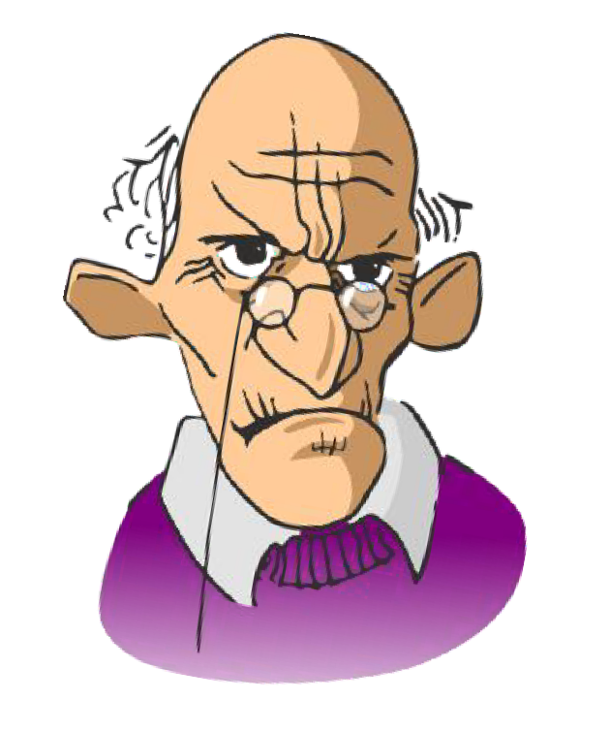
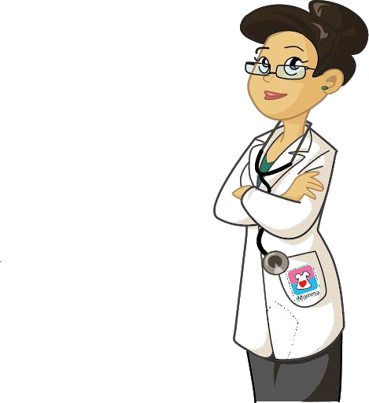
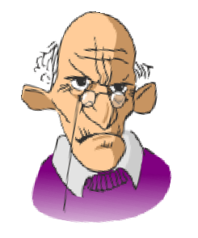
Telemedicina…
Prescrizioni
Digital Therapeutics
Digital Rehabilitation
Monitoraggio
Refertazione
Farmaci
ed altro…
INFORMAZIONI
Cartelle cliniche (A)
Sensori (P)
Questionari (A)
Narrativa (A)

Slide 8
Utilizzato prima dell'emergenza COVID Utilizzato durante l’emergenza
Tele-consulto medico con
Medici Specialisti
21%
12%
47%
39%
Tele-refertazione
25%
16%
41%
29%
Tele-visita
13%
10%
39%
39%
Tele-monitoraggio
13%
13%
28%
43%
Tele-consulto medico con
MMG
12%
17%
27%
43%
Tele-riabilitazione
5%
2%
14%
11%
2.356 Medici Specialisti
Fonte: Osservatorio Innovazione Digitale in Sanità, Politecnico di Milano
206 MMG

Slide 9
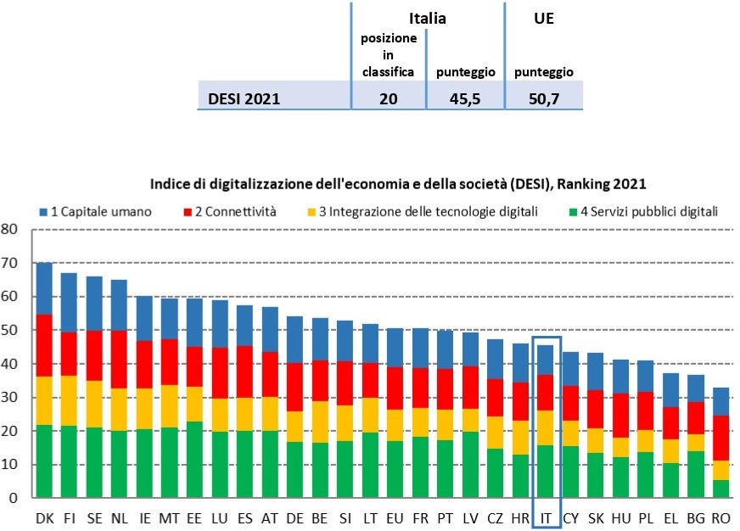
Indice DESI (Digital economy and Society Index)
Terz’ultimo posto per competenze digitali;
Ultimi nel continente per quota di laureati in ambito ICT;
25esimo posto per utilizzo complessivo della banda larga fissa;
Ultimo posto per l’utilizzo della banda larga mobile;

Slide 10
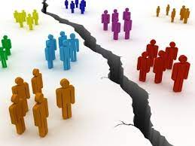
DIGITAL DIVIDE
Connessione internet, Device, Knowledge, Digital skills non possono essere fattori causanti diseguaglianza in sanità e per la salute

Slide 11
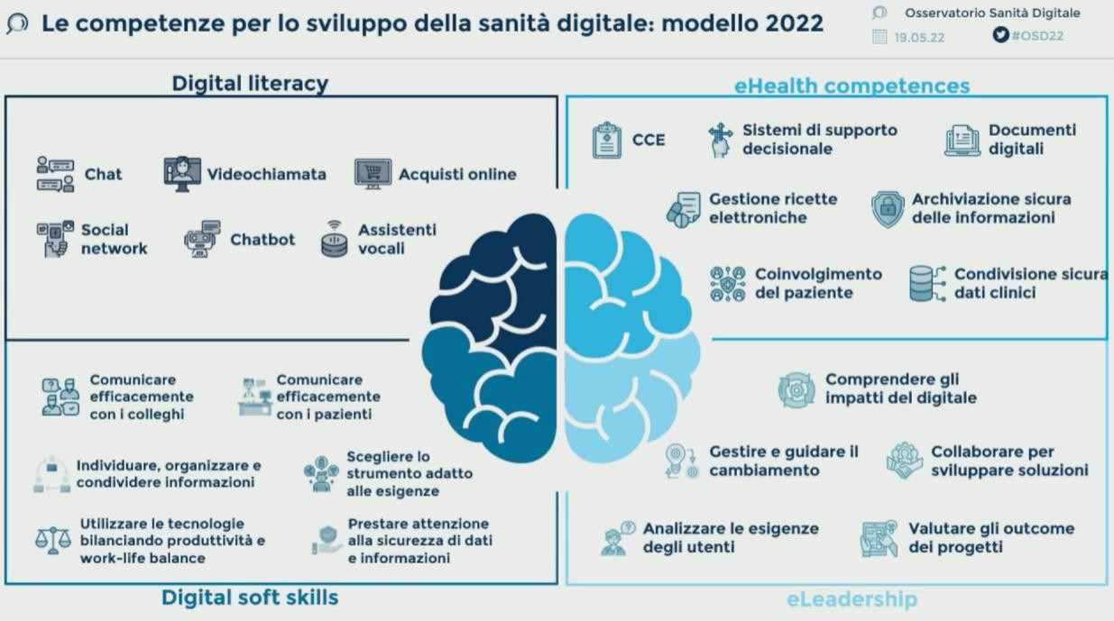

Slide 12
Le aspettative di pazienti e medici…
I medici ritengono che la Telemedicina consenta di evitare sprechi di tempo e risorse (65% specialisti e 59% MMG) e di migliorare la qualità di assistenza (55% e 50%)
I pazienti apprezzano la possibilità
di evitare spostamenti (86%) e di
avere un riscontro più rapido
quando ne hanno bisogno (64%)
Quanto tempo potrebbero risparmiare i pazienti e i loro caregiver svolgendo visite da remoto ed evitando spostamenti?
20% di visite remotizzabili post-emergenza COVID
(vs 3%pre-emergenza)*
24 milioni di cronici e loro caregiver
66 milioni di ore/anno
*Stima da survey medici specialisti
Fonte:Osservatorio Innovazione
Digitale in Sanità, Politecnico di M ilano

Slide 13
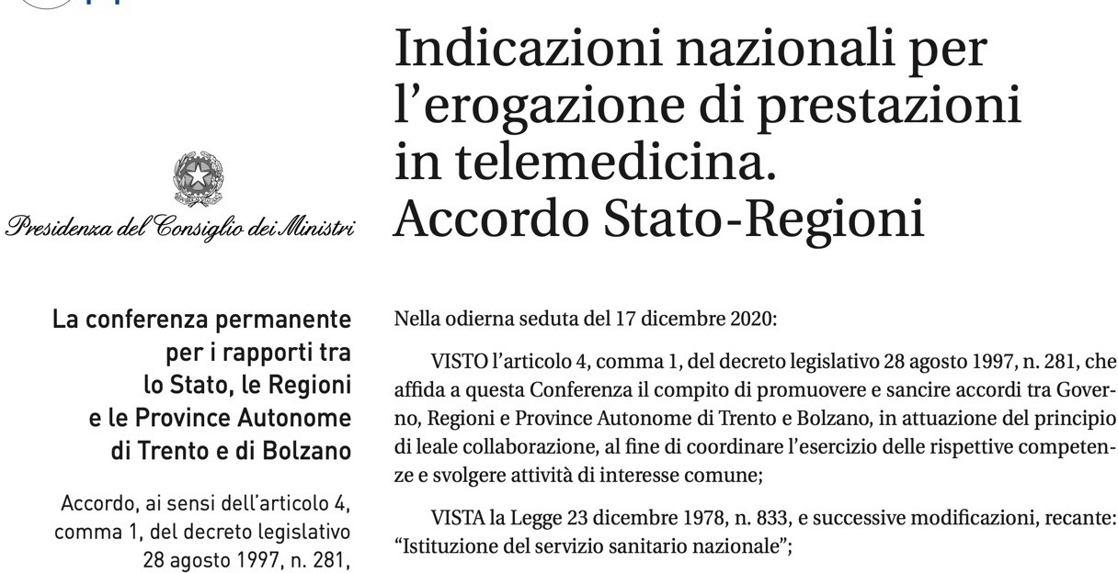
Indicazioni Accordo Stato-Regioni
Alcune limitazioni della telemedicina
«Dal momento che non esistono esperienze quantitativamente signiﬁcative pregresse di utilizzo di tali sistemi, si sconsiglia, a titolo precauzionale, l’erogazione di prestazioni di telemedicina nelle seguenti situazioni:
Pazienti con patologie acute o riacutizzazioni di patologie croniche in atto;
Pazienti con patologie croniche e fragilità o con disabilità che rendano imprudente la permanenza a domicilio.
Naturalmente, la valutazione ﬁnale degli strumenti idonei per il singolo paziente spetta al medico che ne ha la responsabilità.»

Slide 14
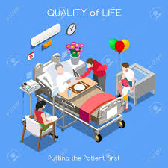
La voce dei pazienti nella
«value-based healthcare»
La medicina si sta evolvendo da “evidence-based” a “value-based”, cioè cure migliori coniugate ad un uso efficiente delle risorse che portino alla soddisfazione dei pazienti.
Ecco, quindi, che la Qualità di Vita (QoL) diventa importante in termini di valore economico e terapeutico.

Slide 15
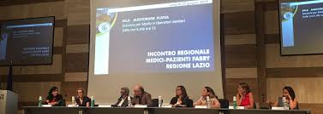
Le Associazioni dei pazienti intendono contribuire al miglioramento dei servizi medici e assistenziali rivolti ai pazienti dando voce a questi ultimi su tutti i tavoli

Slide 16
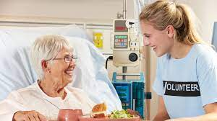
GESTIRE EFFICACEMENTE LA PROPRIA PATOLOGIA PER AIUTARE UN’ALTRA PERSONA A GESTIRE LA PROPRIA PATOLOGIA

Slide 17
Empowerment: una definizione
Empowerment è una parola duplice, in quanto dà nome sia al processo operativo percorso per raggiungere un certo risultato, sia al risultato stesso, caratterizzante lo stato "empowered" del soggetto.
Pur avendo accezioni specifiche in diversi ambiti di applicazione, il termine empowerment può essere inteso come "accrescere la possibilità dei singoli e dei gruppi di controllare attivamente la propria vita".

Slide 18
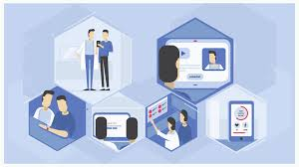
Empowerment del cittadino/paziente nelle
Nuove tecnologie della salute
L’empowerment del cittadino/paziente è una delle leve fondamentali che può consentire di ridurre il gap sempre più evidente tra risorse sanitarie a disposizione e bisogni dei cittadini/pazienti stessi. E le tecnologie digitali rivestono un ruolo cruciale per l’empowerment.
Infatti, l’accesso a informazioni autorevoli e verificate attraverso Internet, l’accesso ai propri dati clinici tramite il Fascicolo Sanitario Elettronico (FSE), il monitoraggio del proprio stile di vita tramite smartphone, una comunicazione più rapida ed efficiente con il proprio medico specialista e/o di famiglia anche attraverso strumenti digitali, sono solo alcune delle opportunità che le tecnologie digitali offrono ai cittadini/pazienti per “gestire la propria salute”, sia come prevenzione che come cura.

Slide 19
Perché le Associazioni dei pazienti si occupano di tecnologie digitali per la salute?
I pazienti non sono solo gli utilizzatori di una nuova tecnologia che richiede competenze strumentali ma dovrebbero essere considerati come «agenti diagnostici» in grado di cogliere criticità e potenzialità, azioni correttive e interventi di miglioramento continuo della tecnologia.
Passare dal concetto di paziente «end user» a paziente co-produttore.
3 elementi chiave:
-Competenza esperienziale
-Spazio di mutuo apprendimento
-Co-creazione di prototipi che incorporino la voce del paziente
Grosjean, S., Bonneville, L., & Redpath, C. (2019). The Design Process of an mHealth Technology: The Communicative Constitution of Patient Engagement Through a Participatory Design Workshop/Le processus de conception d'une technologie mHealth. La constitution communicative de l'engagement des patients lors d'un atelier de conception participative. ESSACHESS- Journal for Communication Studies, 12(1), 5+. https://link.gale.com/apps/doc/A598129443/AONE?u=googlescholar&sid=googleScholar&xid=359ca12a

Slide 20
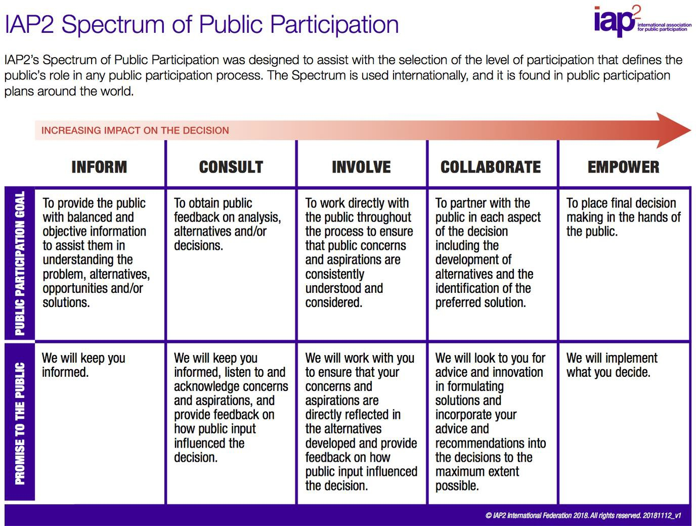
IAP2 Spectrum of Public Participation
Lo «Spettro» della Partecipazione Pubblica è stato sviluppato dall'Associazione Internazionale della Partecipazione Pubblica (IAP2) per aiutare a chiarire il ruolo del pubblico (o della comunità) nella pianificazione e nel processo decisionale, e quanta influenza la comunità ha sulla pianificazione o sui processi decisionali. Identifica cinque livelli di partecipazione pubblica (o coinvolgimento della comunità).

Slide 21
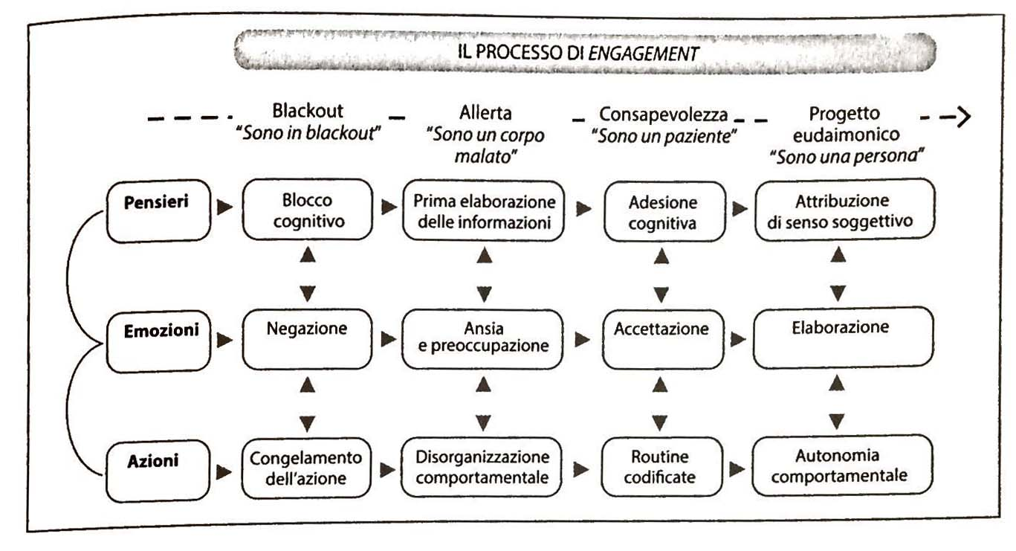
Patient Engagement
In ogni profilo di paziente si muovono e avvicendano Pensieri, Emozioni ed Azioni
(Fonte: Patient Health Engagement Model, Graffigna & Barello, 2018)
(Fonte: Patient Health Engagement Model, Graffigna & Barello, 2018)

Slide 22
Empowerment/engagement: leve per l’impiego consapevole e vantaggioso delle tecnologie sanitarie innovative
Il coinvolgimento attivo ha un impatto positivo su:
risultati clinici,
comportamenti preventivi
costi sanitari
facilita l’impiego di tecnologie innovative per la salute
FA BENE A TUTTI!

Slide 23
Il Coinvolgimento Attivo (Engagement) del paziente nel processo di cura =
una possibile risposta
che contribuisce al miglioramento
del Sistema Sanitario

Slide 24
PER APPROFONDIRE
https://www.pphc.it/real-world-evidence- potenzialita-e-limiti/
https://www.fda.gov/media/120060/download
https://digitalhealtheurope.eu/results-and- publications/
https://www.pphc.it/real-world-evidence- potenzialita-e-limiti/
https://www.fda.gov/media/120060/download
https://digitalhealtheurope.eu/results-and- publications/

Slide 25
«Mettersi insieme è un inizio,
rimanere insieme è un progresso,
lavorare insieme un successo.»
(Henry Ford)

Slide 26
Grazie!

